Slide 1
تابع خطوات التثبيت المستديم الخطوات من 6-8

Slide 2
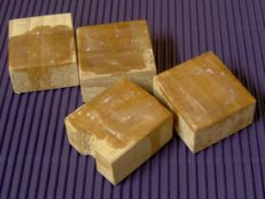
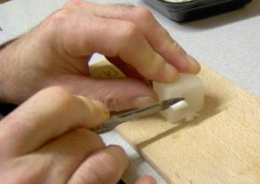
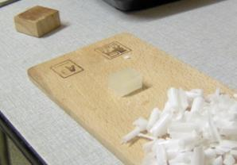
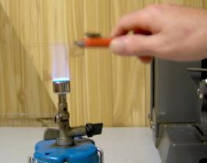
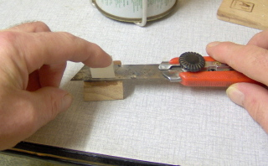
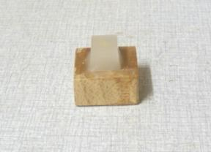
الخطوة السادســة : التشذيب Trimming
هي عملية إزالة الشمع الزائد حتى يتم الحصول على قالب مربع أ و مستطيل ويكون السطح العلوي والسفلي متساوي , لان العينة المطمورة بشمع البرافين ( القوالب الشمعية ) لا يمكن استخدامها بعد عملية الطمر وذلك لان الشمع لايحيط بالعينة بالتساوي من جميع الجوانب وحتى نعمل على تثبيتها في المربعات الخشبية المناسبة لجهاز التقطيع.
1
2
3
4
5
6

Slide 3
الخطوة السابعـة : التقطيع Sectioning
التقطيع : هو الحصول على قطاعات رقيقة للعينة لكي يتسنى فحصها تحت المجهر , لذلك يستخدم جهاز خاص يسمى (جهاز التقطيع ) . Microtomeويوجد عدة أنواع مختلفة ولكنها تشترك بتراكيب معينة مثل السواعد المساندة للسكين , قوالب العينات , التدريج الميكرومتري
ماهو الهدف من جهاز التقطيع:
الهدف الحصول على قطاعات رقيقة للعينة النباتية يمكن فحصها تحت المجهر.
تختلف عن بعضها البعض في نوع الحركة ,
وتثبيت السكين , المواد المستخدمة في عملية الطمر, تثبيت العينة للتقطيع .
ولجهاز التقطيع عده انواع :
جهاز التقطيع اليدوي / جهاز التقطيع الدوار / جهاز التقطيع الدقيق

Slide 4
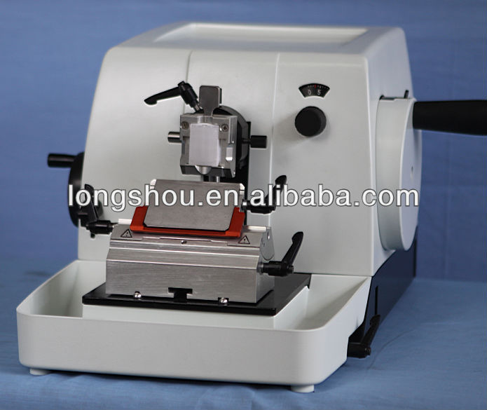
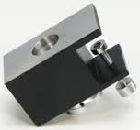
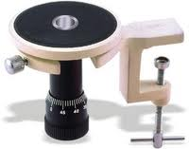

Slide 5
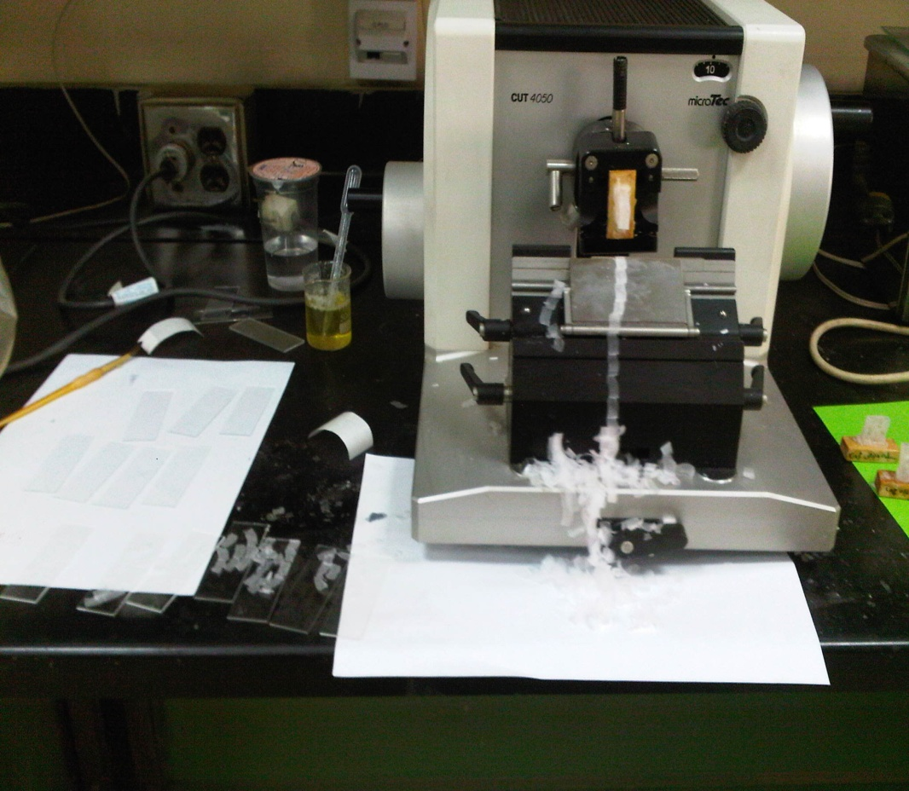
تثبيت القالب الشمعي على حامل العينة ويتم التقطيع عند سمك 10-15 ميكرومتر للحصول على شريط شمعي يحتوي على عدد من قطاعات

Slide 6
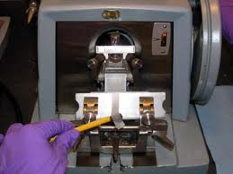
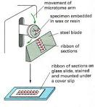

Slide 7
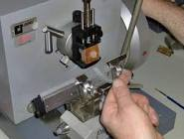
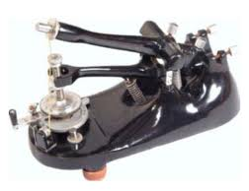

Slide 8
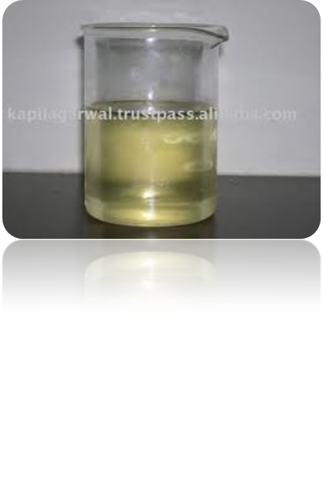
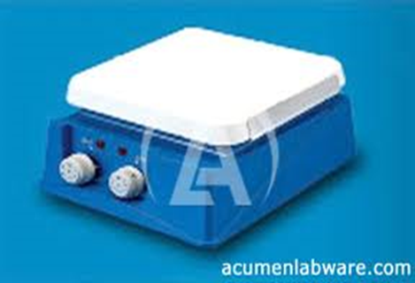
الخطوة الثامنـة :تحميل القطاعات وتثبيتها على الشرائح وإزالة مادة الطمر
بعد الحصول على أشرطة الشمع تحمل على شرائح زجاجية نظيفة لتهيئتها لعملية الصبغ
ويتم ذلك بالخطوات التالية :
يجب ان تكون الشرائح الزجاجية نظيفة .
أن يتوفر مادة الصاق مناسبة وتعمل هذه المادة على التصاق اشرطة الشمع بالشرائح الزجاجية
نستخدم في التحضير محلول ماير Mayers ويتكون من : بياض بيضة 50 مل
جليسرول 50 مل
ساليسلات الصوديوم أو ثايمول 1 جرام
( يرج بياض البيض + ثم تضاف المكونات الاخرى باضافة نقاط من حمض الخليك المخفف)
تمسح الشريحة الزجاجية بقطرة من محلول ماير باستخدام فرشاة ناعمة او بطرف السبابه , ثم تحمل مقاطع الشمع التى بها القطاعات بحرص شديد حتى لاتتقطع .
تفرد القطاعات الشمعية المحتوية على العينات ويكتب على الشريحة ( ساق او ورقة – وأسم الطالبة )
بعد تحميل القطاعات تنقل إلى الحمام المائي درجة حرارة 40مْ ثم تترك على السخان hot plate عند درجة حرارة 40مْ بعد فردها على الشرائح الزجاجية وذلك لمدة 24ساعة.
بعد تحميل القطاعات وتركها لمدة 24ساعة ثم نبدا بعملية الصبغ.

